Slide 1
整全教育2024年暑期圣经中文班 第十四课《百合花》 2024年8月14日

Slide 2
此课件由整全教育的姒玉明老师制作，只能在中文课堂，用于中文教学之用。详细说明请见下面的Disclaimer and Fair Usage。

Slide 3
Disclaimer and Fair Usage
All the photos, articles, GIFs, audios, videos, etc. found in this courseware were either produced by the authors, found freely on the Internet or used with permission from their original owners. They should be used only in the Chinese classroom and only for educational purposes. We do not claim to be the owners of any materials that do not belong to us or intend to infringe on any copyrights. They are used under the U.S. Code § 107, Limitations on exclusive rights: Fair use, which states:
Notwithstanding the provisions of sections 17 U.S.C. 106 and 106A, the fair use of a copyrighted work, including such use by reproduction in copies or phonorecords or by any other means specified by that section, for purposes such as criticism, comment, news reporting, teaching (including multiple copies for classroom use), scholarship, or research, is not an infringement of copyright. In determining whether the use made of a work in any particular case is a fair use the factors to be considered shall include—
(1) The purpose and character of the use, including whether such use is of a commercial nature or is for nonprofit educational purposes;
(2) The nature of the copyrighted work;
(3) the amount and substantiality of the portion used in relation to the copyrighted work as a whole; and
(4) the effect of the use upon the potential market for or value of the copyrighted work.
The fact that a work is unpublished shall not itself bar a finding of fair use if such finding is made upon consideration of all the above factors.
If you still wish any such materials to be removed, please contact us using the contact form with proof of copyright. We will be willing to remove anything that breaches any individual’s or organization’s copyright.

Slide 4
鸣谢！
Express one’s thanks formally and publicly

Slide 5
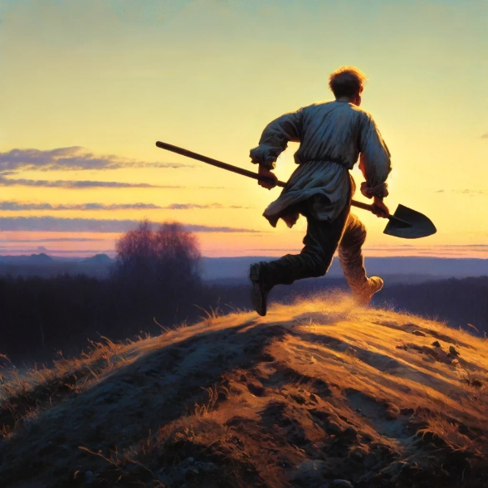
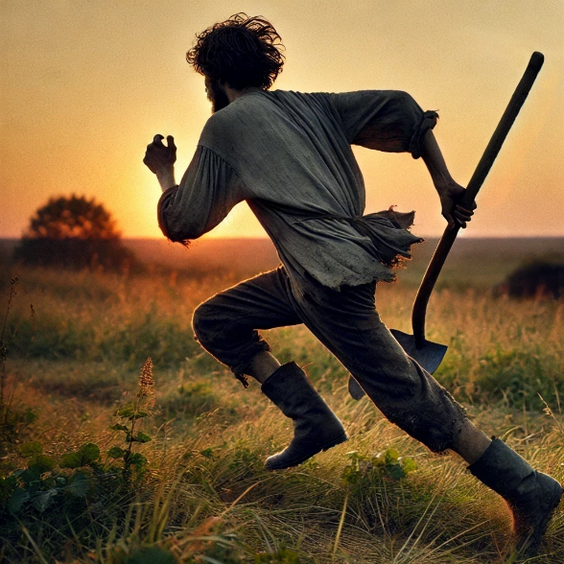
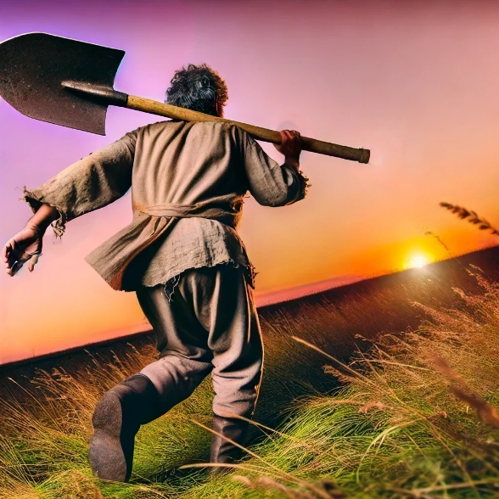
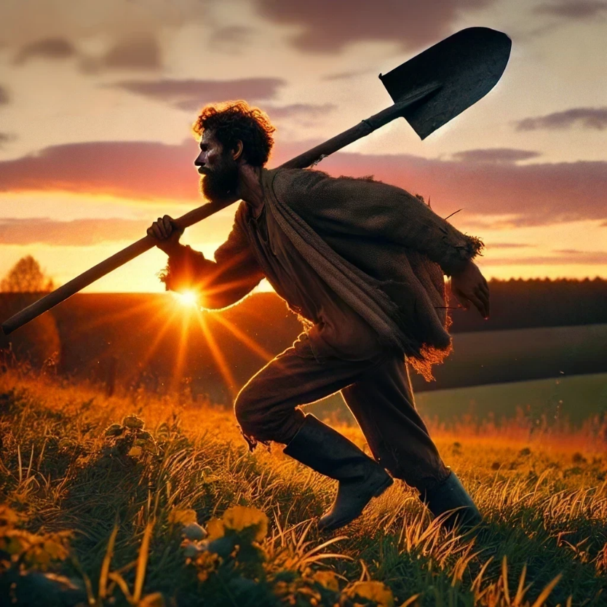
感谢雨虹！

Slide 6
Madonna Lily

Slide 7
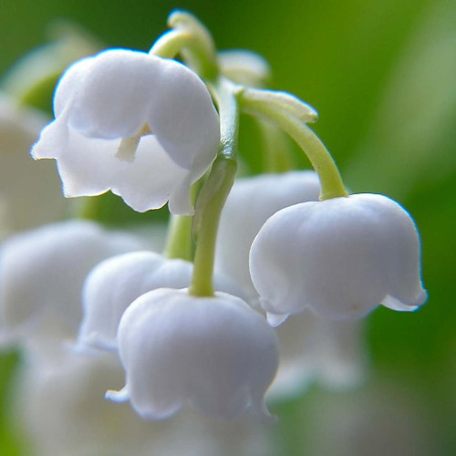
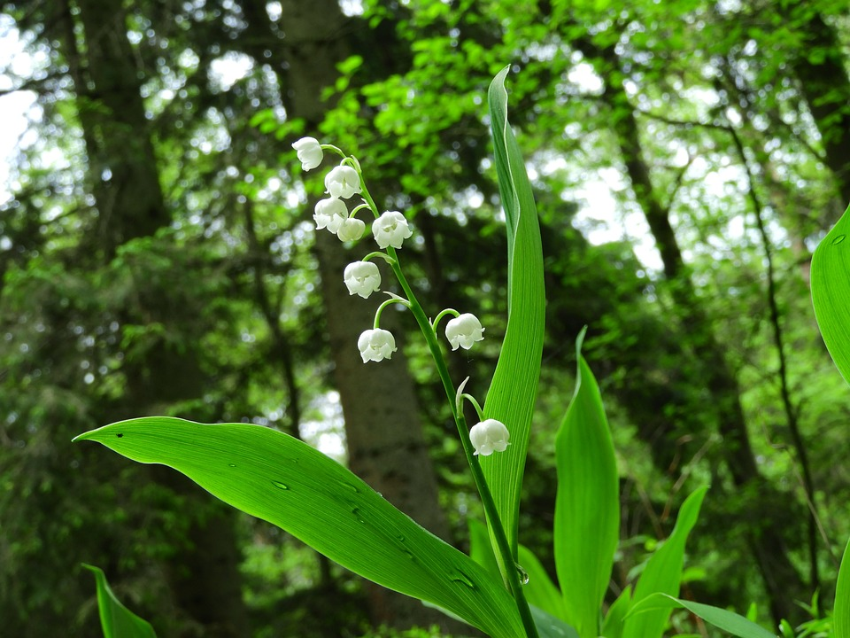
铃兰也是Lily (American Lily-of-the-Valley）

Slide 8
感谢家瑞！

Slide 10
Connections 《一个人需要多少土地》
课堂讨论
2，钱财能不能让人感到满足？如果能，多少才能让人满足呢？
我只要再多一点，只要再多一点就满足了。所以，我给他起名“多一点”，一语双关：多一点我就满足了，农“夫”多一点就“失”去了性命和土地。
出路(解决办法)在哪里？
这一课就回答这个问题。

Slide 11
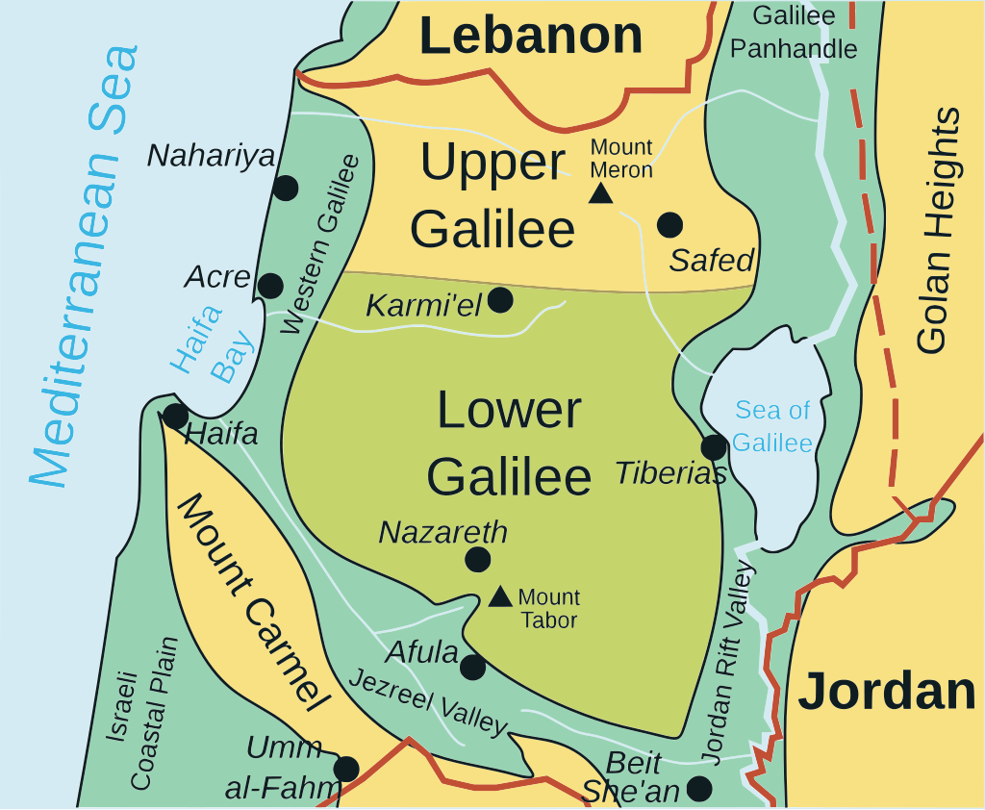
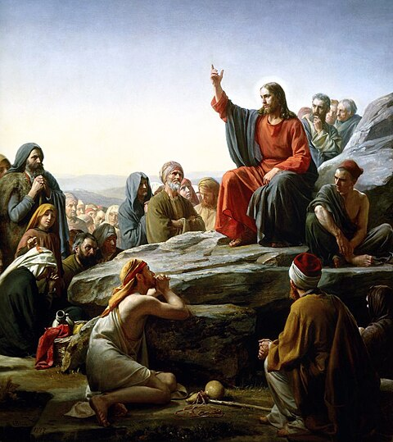
《马太福音》第6章25-34节 中心思想：论勿忧虑
4W：when (时间), where (地点), who (人物), what (事件)
历史背景：

Slide 12
词汇部分

Slide 13
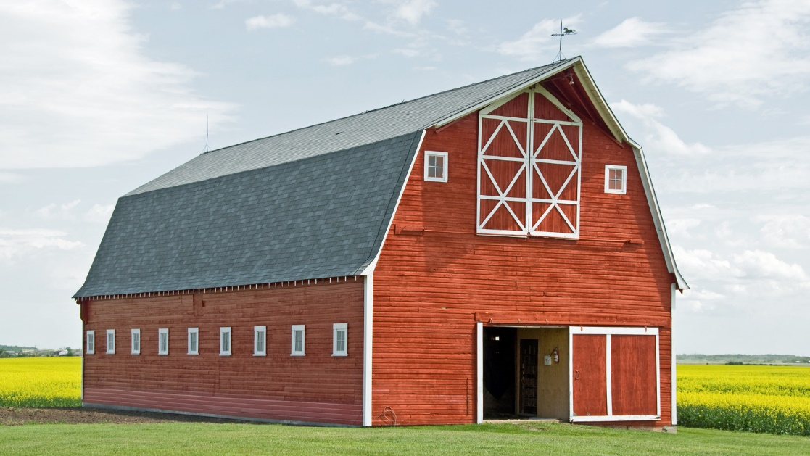
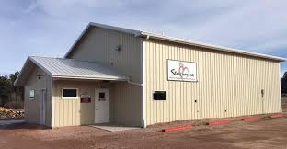
词汇部分 仓：barn, storehouse

Slide 14
词汇部分 纺线：spin (thread)

Slide 15
词语解释

Slide 16
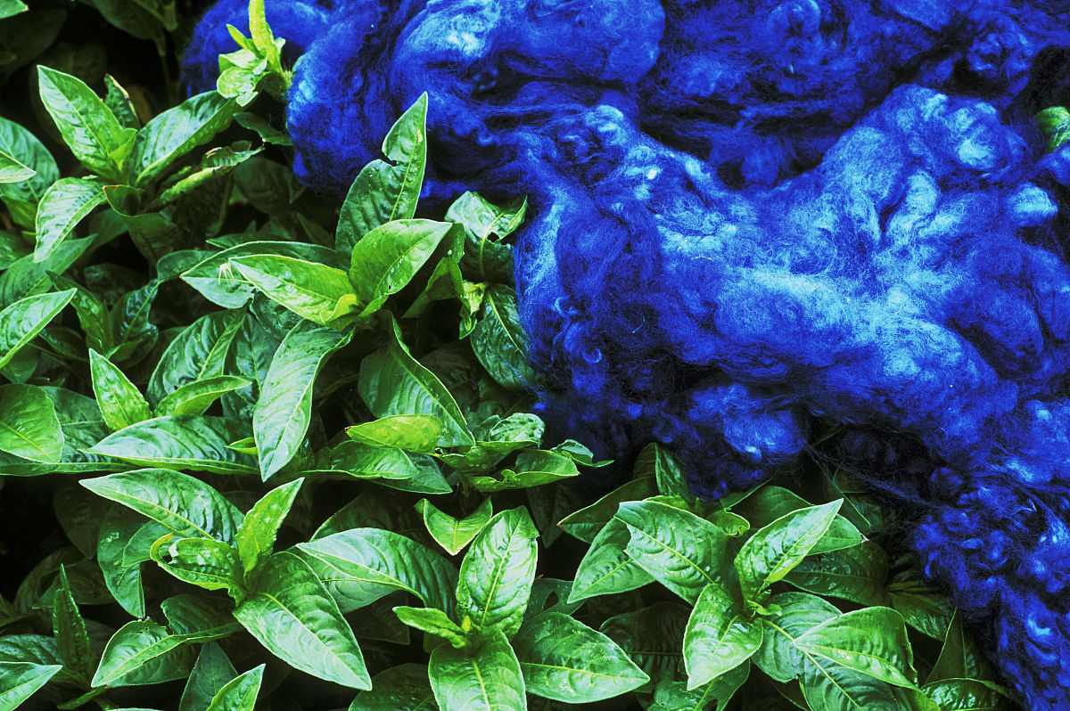
青出于蓝而胜于蓝， 青，取之于蓝，而青于蓝；荀子《劝学》
diàn liǎo
靛青(indigo )是从蓼蓝中提取的，但它比蓼蓝的颜色更青；
冰，水为之，而寒于水。

Slide 17
课文

Slide 18
《马太福音》第6章25节，耶稣说：“所以，我告诉你们，不要为生命忧虑，吃什么，喝什么；为身体忧虑，穿什么；生命不胜于饮食吗？身体不胜于衣裳吗？
这是关于物质和精神的讨论。这个“所以”的上面讲了啥？
《马太福音》第6章24节
一个人不能事奉两个主，不能恨这个爱那个，就是重这个轻那个。
你们不能又事奉上帝，又事奉玛门。
No one can serve two masters. Either you will hate the one and love the other, or you will be devoted to the one and despise the other. You cannot serve both God and money.

Slide 19
《马太福音》第6章25节，耶稣说：“所以，我告诉你们，不要为生命忧虑，吃什么，喝什么；为身体忧虑，穿什么；生命不胜于饮食吗？身体不胜于衣裳吗？
为什么呢？下面是答案。
1，你们看那天上的飞鸟，也不种，也不收，也不积蓄在仓里，你们的天父尚且养活它们。你们不比飞鸟贵重得多吗？
2，你们哪一个能用忧虑使寿数多加一刻呢？何必为衣裳忧虑呢？你们想野地里的百合花怎么长起来；它也不劳苦，也不纺线。然而我告诉你们，就是所罗门极荣华的时候，他所穿戴的还不如这花一朵呢！你们这小信的人哪！野地里的草今天还在，明天就丢在炉里，神还给它这样的妆饰，何况你们呢？

Slide 20
Created by ChatGPT

Slide 21
Lily flower 🌺 opening - time lapse

Slide 22
自从造天地以来，上帝的永能和神性是明明可知的，虽然眼不能见，但藉着所造之物就可以晓得，叫人无可推诿。《罗马书》 1:20
For since the creation of the world God’s invisible qualities—his eternal power and divine nature—have been clearly seen, being understood from what has been made, so that people are without excuse. Romans 1:20

Slide 23
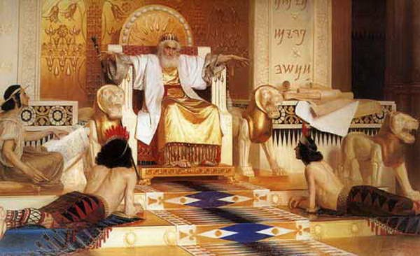
Solomon

Slide 24
DO NOT Practice Inner Peace like this.

Slide 25
所以，不要为明天忧虑，因为明天自有明天的忧虑；一天的难处一天当就够了。 Interview with God https://theinterviewwithgod.com

Slide 26
我曾梦见采访了上帝。 请两位同学朗读
“这么说你想采访我?”上帝问。
“如果您有时间的话”我说。
“我的时间是永恒。”上帝微笑着说，“你心中有什么疑问需要我解答吗？”
“人类的哪些行为最使您出乎意料？”
上帝回答道：
“童年时，他们厌倦不已，急切盼望长大，之后又渴望成为孩童。”
“他们不惜赔上性命追逐财富，然后散尽千金换健康。”
“由于对未来的焦虑，他们忘记了现在。因此他们既不活在现在，也不活在未来。”
“他们活着，似乎不知道将来会死去；他们死去，好像从来没有活过。”
上帝握着我的手，我们默默无语。
然后我问，“作为父母，您希望儿女们学习哪些人生的功课？”

Slide 27
“学会懂得无法强迫任何人爱他们，他们能做的只能是让自己讨人喜欢。”
“明白与人攀比不是明智之举。”
“通过不断原谅他人来学会宽容。”
“要知道仅仅几秒钟就能让他们所爱的人受到深深的伤害，但是却要花数年时间才能使其愈合。”
“富有的人不是占有最多的人，而是需要最少的人。”
“记住有许多人深深地爱着他们，只是不知道如何表达他们的情感。”
“懂得两个人看待相同的事物会有不同的看法。”
“他们彼此原谅仍然不够，他们必须也要学会原谅自己。”
“谢谢你宝贵的时间”我谦逊地道谢。
“除此之外，您还有别的要让您的儿女知道的吗？”
上帝微笑着说：“就让他们知道我在这里，直到永永远远。”
姒玉明 译

Slide 28
课文要点
1，物质和精神的关系。不是不需要物质，而是要先求神的国、神的义。
2，不要为明天忧虑。
Seize the day, seize the moment!
(enjoy the day, literally pluck (or harvest) the day!
3，要像百合花一样：美丽、纯洁
基督诞生于犹太地，美丽正如百合花。
Notes:
认知目标：学到什么
行为目标：落实到行动。
神赐给生命和身体，也赐给食物和衣服。

Slide 29
我必向以色列如甘露；他必如百合花开放，如黎巴嫩的树扎根。 《何西阿书》14:5
I will be like the dew to Israel; he will blossom like a lily. Like a cedar of Lebanon he will send down his roots. Hosea 14:5
God is like the dew in that He sends down refreshment, nourishment, healing, and new life to the wayward children of Israel. The people had been dead in sin, but God promised that they would bloom again like the beautiful lilies because He would water their dry and thirsty souls. The Lord’s healing, heaven-sent dew would cause the new plant to grow healthy and strong. The nation would be established again, sending deep roots down into fertile soil like the great cedar of Lebanon. Israel would be rebuilt on a solid, unshakable foundation.
The “Lebanon” being referred to is a mountain, not the modern-day nation-state.
Notes:
认知目标：学到什么
行为目标：落实到行动。
神赐给生命和身体，也赐给食物和衣服。

Slide 30
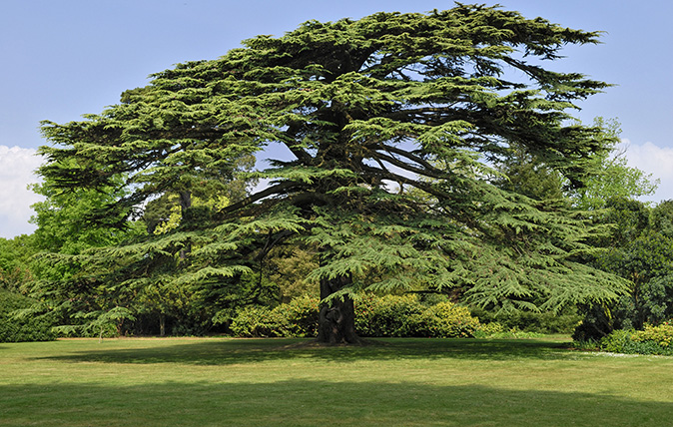
Notes:
认知目标：学到什么
行为目标：落实到行动。
神赐给生命和身体，也赐给食物和衣服。

Slide 31
问题讨论
1 你挑食吗？你在乎你的服装是不是名牌吗？为什么？
2 所罗门的荣华富贵有哪些？描述一下一朵百合花的美丽。
3 忧虑不能增加寿数。担心、抱怨能解决问题吗？
4 “你们要先求他的国和他的义。”什么是上帝的国？上帝的义？
Notes:
上帝赐给所罗门王：财富、牲畜、军队、国土，还有智慧、聪明。
百合花：纯洁、清香。
担忧：会增加心理、生理的负担，带来负面作用：加剧担忧。
“上帝的国”是属灵的，是永恒的，由上帝建立的、由上帝掌权的属灵领域。进入“上帝的国”需要信心，在凡事上信靠上帝。
上帝的义：上帝的道德准则，包括公义与恩典，表现在行为和生活方式。

